Slide 1
Chesterton: l’incontro con un uomo vivo
di Luigi Gaudio

Slide 2
Sigla dei «Racconti di Padre Brown»
Ho la sottana celebre, e sono un prete celibe che si interessa al crimine solo per salvar l'anima d'un povero ladro. Il vero crimine è il pessimismo di chi non crede nella vita. Si sbaglia per sfiducia, si sbaglia per pigrizia, si sbaglia per rancore o per invidia. Rit.: Giusto, padre Brown!
Giusto, padre Brown!
Ma la vita è molto spesso faticosa Dicci, padre Brown, Dicci, padre Brown
Dicci, padre Brown, che cos'è la vita. Spesso ruba la gente perché non ha niente, così crede la gente d'esser più potente.
Ma se ciò che hai fosse quello che ti resta da un naufragio sopra un'isola deserta...
Grideresti di gioia di avere una coperta da mettere addosso ed un bottone d'osso e un berrettino rosso, una cannuccia, un temperino nelle tue mani. Avresti un piffero dai suoni strani per fare il verso ai gabbiani, sapessi che bellezza, sapessi che ricchezza, sapessi che allegria e così sia. Rit.: Giusto, padre Brown!
giusto, padre Brown,
questa vita è una cosa favolosa! Grazie, padre Brown!
Grazie, padre Brown!
Ora noi sappiamo la Verità!

Slide 3
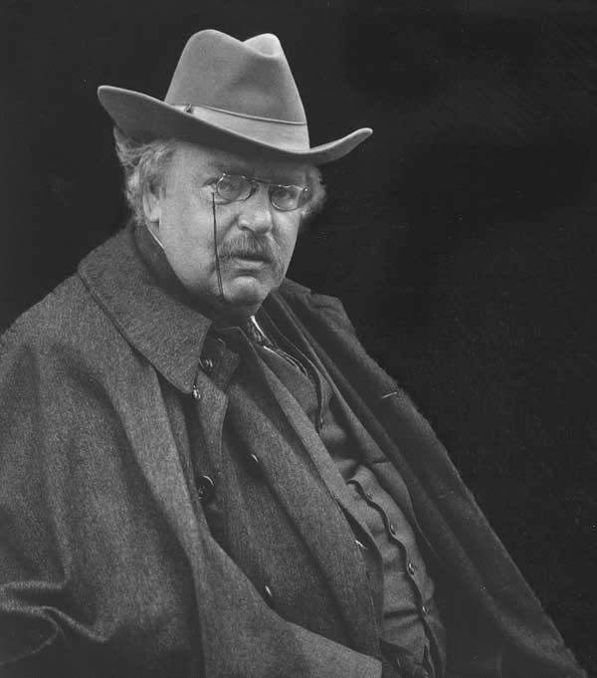
Perché incontro con un uomo vivo?
Abbiamo preso il titolo del nostro incontro di oggi dal titolo di uno dei suoi più importanti romanzi: L’avventura di un uomo vivo, perché lui intendeva la vita così:
«La vita è la più grande delle avventure, ma solo l’avventuriero lo scopre»

Slide 4
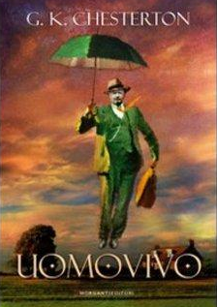
L’avventura di un uomo vivo
L’avventura di uomo vivo è impostata come un caso da risolvere, almeno da circa la metà del romanzo, come i racconti di Padre Brown.
Innocent Smith, il protagonista, ha un nome predittivo, e un cognome comune, comunissimo (come Brown del resto), come a dire che potrebbe essere ciascuno di noi.

Slide 5
L’avventura di un uomo vivo
Lui è uno strano personaggio piombato a sconvolgere la vita degli affittuari di un tranquillo cottage inglese (chi stabilisce cosa è normale e cosa no?). Egli viene accusato di essere un omicida, un ladro e un adultero.
Queste sono le condanne che gravano sul suo capo e a stabilire la sua innocenza o colpevolezza sarà un tribunale “casalingo” inventato di sana pianta dagli stessi abitanti della casa Beacon. C’è una accusa composta da un criminologo americano, e una difesa costituita dal signor Moon e dal signor Inglewood, antico compagno di studi di Innocent Smith, l’accusato.

Slide 6
L’avventura di un uomo vivo
Entrambe le parti raccolgono le loro prove, quelle dell’accusa sembrerebbero schiaccianti, tranne per il fatto che le testimonianze arrivano tutte da terzi, testimoni, osservatori, mentre le presunte “vittime” di Smith si schierino dalla sua parte.
Viene accusato anzitutto di tentato omicidio per aver sparato a uno stimato professore, tuttavia pur stando a detta di un testimone a pochi centimetri dalla vittima ha mancato il colpo, anche se è uno dei tiratori più dotati dell’università. Allora la difesa legge la lettera scritta dallo stesso professore a cui Smith avrebbe sparato (leggi pag. 143-147)

Slide 7
L’avventura di un uomo vivo
Questo romanzo è un inno alla vita, e l’apparente furto non è l’altro che l’occasione per provare la passione per quello che si ha, e l’accusa di poligamia rivela alla fine quanto lui sia legato ad una sola donna, sua moglie.
L’insegnamento che ci vuol dare Chesterton è che la vita è una cosa fantastica, e che dobbiamo essere grati, riconoscenti, e soprattutto felici, per quello che abbiamo, tenerci ad esso.

Slide 8
L’avventura della sua vita
E una avventura davvero lo era stata la sua vita, dai primi articoli di giornale, ai primi libri, fino alla conversione al cattolicesimo nel 1922, una svolta per lui, che era sempre stato anglicano
Ma cos’era per Chesterton la tradizione?

Slide 9
Il rapporto con la tradizione
Per Chesterton non era una cosa che bloccava o soffocava l’uomo, ma è ciò che lo rende davvero un viandante su una strada che molti hanno percorso prima di lui, perché «la tradizione non significa che i vivi sono morti, ma che i morti sono vivi», cioè ci sono accanto per dirci «guarda che non sei da solo nel cammino della vita». È la stessa intuizione di Dante.

Slide 10
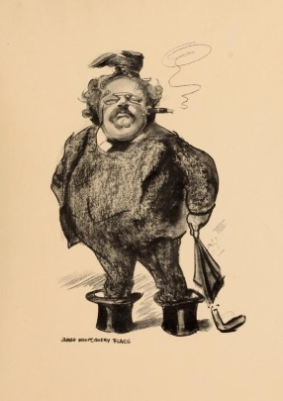
L’ironia e il buon senso
Un’altra cosa che mi piace di Chesterton è il fatto che affrontava la realtà con ironia e buon senso, e l’ironia spesso aiuta a svelare quello che gli altri vorrebbero nascondere (o noi stessi vorremmo) .
«Vorrei brindare e ringraziare Dio per la birra e il buon vino di borgogna, ma non bevendone troppo»
“Io non ho bisogno di una chiesa che mi dica che sbaglio quando so già che sto sbagliando, io ho bisogno di una Chiesa che mi dica dove sbaglio quando credo di avere ragione”.

Slide 11
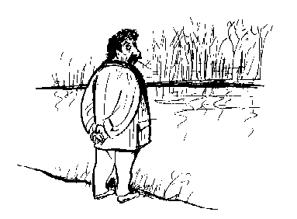
Politicamente scorretto
Chissà come mai certi scrittori, come Chesterton e Guareschi, fanno arricciare il naso agli intellettuali, e invece incontrano il favore dei lettori.
Probabilmente si tratta di scrittori che non hanno peli sulla lingua, e in modo appunto ironico colpiscono alcuni stereotipi dell’élite radical-chic, e perciò sono scomodi alla cultura dominante.

Slide 12
Antisemitismo
Accusato di antisemitismo, per alcune battute presenti nei suoi testi, ebbe comunque alcuni ebrei fra i suoi più grandi amici e fu tra i primi in Inghilterra ad indignarsi per la politica dei nazisti tedeschi con queste parole nel 1934: «sono inorridito davanti alle atrocità commesse da Hitler. Esse non hanno né ragione né logica. Rappresentano ovviamente l'espediente di un uomo che è stato spinto a cercare un capro espiatorio ed ha trovato con sollievo il più famoso capro espiatorio d'Europa, il popolo ebraico».

Slide 13
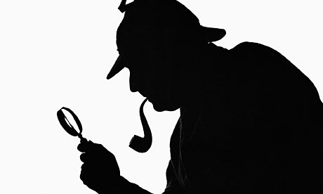
Padre Brown
Ma arriviamo a Padre Brown. Il romanzo giallo è nato in Inghilterra, e il modello di investigatore più famoso è Sherlock Holmes, che è il detective razionale per eccellenza, non per niente ottocentesco, quando c’era ancora la presunzione che con la ragione si potesse arrivare a spiegare tutto. Non a caso l’oggetto che lo caratterizza è la lente di ingrandimento

Slide 14
Padre Brown
Ebbene, Padre Brown rappresenta un modello alternativo di investigatore, che arriva a scoprire il colpevole non perché trova questo o quest’altro indizio, ma perché, per «professione», in quanto prete, conosce la natura umana, e così capisce fino in fondo la logica di chi apparentemente agisce senza logica, perché non tutto può essere analizzato e scoperto in modo razionale: spesso per trovare il bandolo della matassa occorre un intuito che deriva da quanto una persona è esperta di umanità, disposta a fare un tratto di strada con l’assassino, fino a farlo crollare da solo. In altri termini, senza Padre Brown non ci sarebbero stati né Maigret, né Colombo, che non a caso sono venuti tutti dopo Padre Brown.

Slide 15
La coscienza
Ad esempio, se nella vita contasse solamente la ragione, allora sarebbe giustificato togliere di mezzo chi è d’intralcio alla società . Il problema è che anche quando, razionalmente, si riesce a giustificare un omicidio, c’è dentro di noi qualcosa che lascia in fondo insoddisfatti. La fonte illustre è «Delitto e castigo» di Dostoevskij. Su questo vediamo adesso un pezzo da «La forma sbagliata» da una serie televisiva

Slide 16
La coscienza

Slide 17
La lista di Crusoe
Vediamo adesso uno spezzone tratto dal telefilm «Il duello del Dottor Hirsch» della serie «I racconti di Padre Brown», in cui compare tra l’altro uno straordinario Arnoldo Foà, nei panni di Flambeau, che prima è il più abile dei ladri e dei malfattori che Padre Brown deve incastrare, ma poi diventa suo collaboratore.

Slide 18
La lista di Crusoe

Slide 19
La lista di Crusoe
«Il libro "Robinson Crusoe" [...] deve la sua perenne vitalità al fatto che esso celebra la poesia dei limiti o meglio ancora il romanzo stravagante della prudenza. Crusoe è un uomo sopra un piccolo scoglio con poca roba strappata al mare: la parte più bella del libro è la lista degli oggetti salvati dal naufragio. La più grande poesia è un inventario. Ogni utensile da cucina diviene ideale perché Crusoe avrebbe potuto lasciarlo cadere nel mare. È un buon esercizio nelle ore vuote o cattive del giorno stare a guardare qualche cosa, il secchio del carbone o la cassetta dei libri, e pensare quanta sarebbe stata la felicità d'averlo salvato e portato fuori del vascello sommerso sull’isolotto solitario.

Slide 20
La lista di Crusoe
Ma un migliore esercizio ancora è quello di rammentare come tutte le cose sono sfuggite per un capello alla perdizione: tutto è stato salvato da un naufragio. Ogni uomo ha avuto una orribile avventura: è sfuggito alla sorte di essere un parto misterioso e prematuro come quegli infanti che non vedono la luce. Sentivo parlare, quand'ero ragazzo, di uomini di genio rientrati o mancati; sentivo spesso ripetere che più d'uno era un grande "Avrebbe-potuto-essere". Per me, un fatto più solido e sensazionale è che il primo che passa è un grande "Avrebbe-potuto-non-essere".»
da G.K. Chesterton, Ortodossia, Morcelliana, Brescia, 2005 (originale del 1926), pp. 88-89

Slide 21
La croce azzurra
Sul “razionalismo” alla “francese” del commissario Valentin, prevale il buon senso e la “ragionevolezza” del pretino inglese. Per Valentin “il delinquente è l’artista creatore, l’investigatore soltanto il critico”. Invece Padre Brown utilizza i metodi del geniale ladro (è «creatore» come lui) e, soprattutto, la sua conoscenza degli uomini procurata con le confessioni: “noi preti dobbiamo imparare per forza. La gente viene e ci racconta tutto”. Egli riesce ad immedesimarsi nella mente del criminale, non in modo intellettuale, come i suoi predecessori, Dupin e Sherlock Holmes, ma coinvolgendosi fino in fondo, immedesimandosi nella mente dell’uomo-criminale.

Slide 22
Le stelle volanti (diamanti)
Padre Brown non investiga per punire il delinquente, ma per redimerlo. Ecco il motivo per cui alla fine di questo racconto non consegna il ladro alla polizia, ma gli fa cambiare vita. Il ladro è Flambeau, che racconta il suo ultimo furto come si trattasse di una confessione.

Slide 23
Il giardino chiuso
In questo racconto Chesterton elabora a modo suo un motivo emblematico del racconto poliziesco: il luogo chiuso. Il delitto viene consumato in un ambiente chiuso al mondo esterno: la casa. All' interno di questa casa si trova indubbiamente l’assassino. Il giardino, con l’alto muro liscio, impossibile da scalare, rappresenta il limite invalicabile.
La conclusione, però, è paradossale, imprevedibile. Il movente poteva essere intuito solo da Padre Brown, ma soprattutto viene sconvolto uno degli assunti principali del racconto/romanzo poliziesco: l’investigatore risulta essere lui l’assassino! Padre Brown, un po’ in ombra nella prima parte del racconto, esce prepotentemente nel finale con la sua logica innovativa. Vedete fino a che punto arriva l’ideologia: fino a compiere un delitto

Slide 24
L’ uomo invisibile
Se osserviamo la realtà con miopia, non ci accorgiamo degli altri, non ci accorgiamo di niente. Potrebbe passarci davanti un uomo, ma non ce ne accorgiamo. E così quell’uomo diventa invisibile, e se qualcuno (magari un investigatore) ti chiede: «ha visto qualcuno passare» tu rispondi: «non ho visto nessuno» non perché davvero non è passato nessuno, ma perché tu hai pensato «quello lì non potrebbe essere un assassino, quindi non l’ho visto», mentre in realtà l’hai visto eccome, e guarda caso, era proprio lui l’assassino.

Slide 25
I peccati del principe Saradine
Flambeau e Brown fanno una gita in barca (come non farci venire in mente un’altra pietra miliare dell’umorismo inglese, come I tre uomini in barca) e a loro capita di scoprire la disonestà che si nasconde dietro l’apparente rispettabilità e nobiltà. Alla fine del racconto Padre Brown dirà proprio questo a Flambeau: torniamo sulla nostra barca, che almeno sappiamo essere onesta

Slide 26
All’insegna della spada spezzata
Chesterton denuncia chi fa la guerra, soprattutto quando fa morire centinaia di soldati solo per nascondere le proprie colpe

Slide 27
L’ occhio di Apollo
Questa volta Chesterton se la prende con i predicatori, i capi delle sette che proliferano nell’Inghilterra di inizio novecento, come, aggiungiamo noi, oggi in America e non solo. E se la prende anche con chi dà credito a queste menzogne, scioccamente.

Slide 28
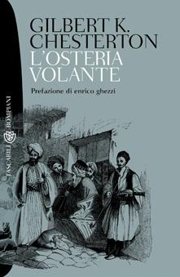
L’ osteria volante
È una grande satira contro il moralismo, contro il proliferare delle sette, contro l’omologazione musulmana, contro il falso ecumenismo che snatura la tradizione, contro i vegetariani estremi, contro il futurismo, e contro la poligamia, ma soprattutto a favore della sincerità e spontaneità di chi condivide la vita con appresso un barilotto di rum e una forma di cacio.

Slide 29
Il distribuzionismo
A un certo punto della sua vita Chesterton mette su con alcuni amici una società un po’ strana, la «Lega dei distribuzionisti». Ma cos’è il distribuzionismo (parola che non esiste nel vocabolario della lingua italiana)?
Iniziamo con il dire che Chesterton non era affatto un conservatore, anzi diceva, con uno dei suoi paradossi: «Ci vorrebbe una rivoluzione all’anno per tenere la situazione un po’ in ordine»

Slide 30
Il distribuzionismo
Per ripartire, da un punto di vista economico, per superare la crisi economica, occorre puntare sulla gente, sulla voglia di costruire dal basso, con l’idea che deve essere incentivata la piccola proprietà e che a tutti sia distribuito non un salario uguale indistintamente (l’idea utopica e forzata, che ogni tanto ricompare ancora oggi, del reddito di cittadinanza), ma che sia garantita la possibilità di impegnarsi in un progetto di vita, oltre che di lavoro.

Slide 31
Il distribuzionismo
Questa «Lega dei distribuzionisti» è il motivo per cui Chesterton stava sulle scatole sia ai comunisti, perché alla base di questa teoria c’è la proprietà privata (la giustizia non si attua abolendo la proprietà privata come pensavano loro), sia ai borghesi liberisti, perché tutta la loro economia si basava sulla potenza delle grandi industrie. In questa nuova prospettiva economica e sociale, la chiesa svolge un ruolo importante. Diceva infatti Chesterton: «Non vogliamo una chiesa che si muova con il mondo, vogliamo una chiesa che muova il mondo».

Slide 32
Il distribuzionismo
Scriveva per esempio: «La proprietà privata dovrebbe essere largamente distribuita nella società invece di essere distribuita in poche mani per fare in modo che più persone, o addirittura la maggior parte, possano prendersi la responsabilità delle proprie famiglie per mezzo di un lavoro produttivo e dignitoso.» (uomovivo.blogspot.it) Sono cose che pensava 133 anni prima di Cristo un certo Tiberio Gracco, poi dimenticate.

Slide 33
Il distribuzionismo
Il distributismo non è il socialismo [di Karl Marx]. Non prevede che la proprietà venga rubata al ricco e data al povero, o espropriata dallo Stato, o da un partito che rappresenta il popolo, ma piuttosto che la legge renda facile per il possidente, proprietario terriero, commerciante o negoziante il sopravvivere, e difficile per il magnate accumulare così tanta ricchezza e potere che il predetto [il proprietario, commerciante o negoziante] sia costretto a diventare nulla più che un suo dipendente o, nei fatti, uno schiavo salariato. (uomovivo.blogspot.it)

Slide 34
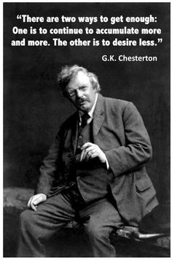
Si suppone che gli umani non siano più felici grazie all'accumulo di grandi ricchezze ma attraverso il possesso della libertà, nel senso di autoresponsabilità e autodeterminazione e specialmente libertà di creare e sostenere una famiglia (uomovivo.blogspot.it)

Slide 35
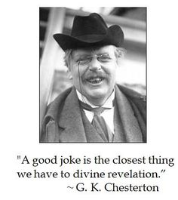
Il distribuzionismo
Come diceva Chesterton, «un buon lavoro è la cosa che per noi si avvicina di più alla rivelazione di Dio»

